Slide 1
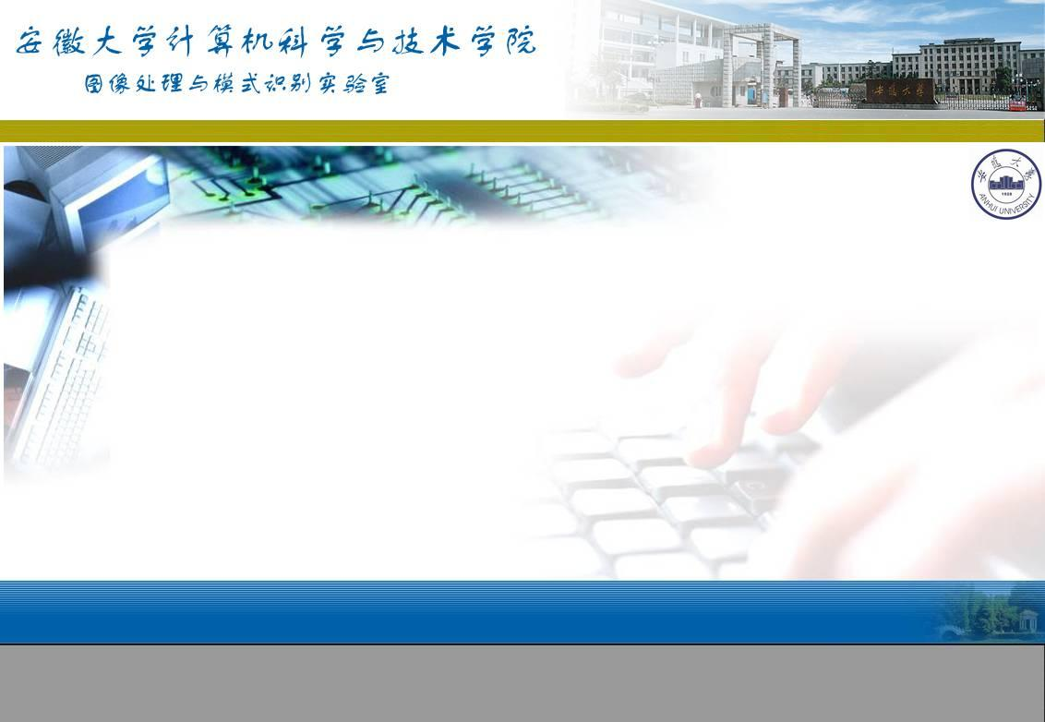
导师：汤振宇 报告人：郭祥栋
组会报告
2019.6.28

Slide 2
前期学习：
Transfer Learning（用于提取Deep Features）
后期任务：
做实验

Slide 3
Fine-Tuning Convolutional Deep Features For MRI Based BrainTumor Classification（Ahmed K B , Hall L O , Goldgof D B , et al. Fine-tuning convolutional deep features for MRI based brain tumor classification[C]// Society of Photo-optical Instrumentation Engineers. Society of Photo-Optical Instrumentation Engineers (SPIE) Conference Series, 2017.）

Slide 4
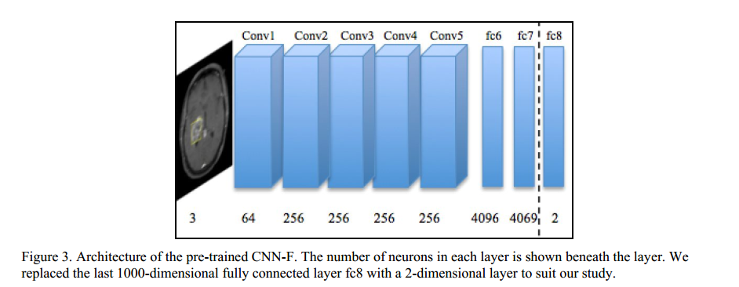
The CNN-F architecture was trained on ILSVRC-2012 with the ImageNet dataset.
通道数解决方法：忽略B、G保留R
patches方法：‘exact’（patch大小不同），‘cropped’（patch大小相同）
提取深度特征，进行特征选择，最后用RF分类（分2类）

Slide 5
Convolutional Neural Networks for Medical ImageAnalysis: Full Training or Fine Tuning?（Tajbakhsh N , Member, IEEE, et al. Convolutional Neural Networks for Medical Image Analysis: Full Training or Fine Tuning?[J]. 2017.）

Slide 6
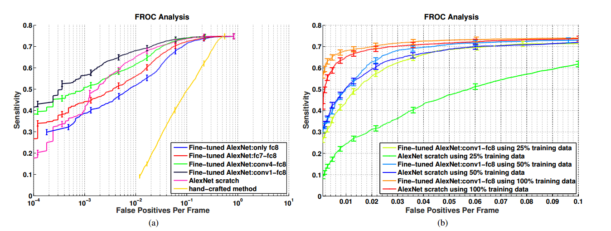
1、 这篇论文在医学图像分别做了分类、分割、目标检测等试验，最后说明Fine Tuning 比 Full Training （training deep CNNs from scratch）性能优越。
2、“deep tuning”（涉及卷积层开始微调）“shallow tuning”（仅仅涉及全连接层的微调）

Slide 7
Combining Deep Neural Network and Traditional Image Features to Improve Survival Prediction Accuracy for Lung Cancer Patients from Diagnostic CT（Paul R , Hawkins S H , Hall L O , et al. Combining deep neural network and traditional image features to improve survival prediction accuracy for lung cancer patients from diagnostic CT[C]// 2016 IEEE International Conference on Systems, Man, and Cybernetics (SMC). IEEE, 2017.）

Slide 8
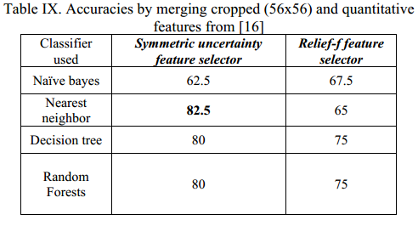
We used ImageNet -matconvnet-vgg-f which was trained on a subset of the current ImageNet database.
通道数解决方法：忽略B、G保留R
patches方法：warping、 cropping、sliding window[滑动窗口，这样提取的深度特征很多]
提取特征后，在进行特征选择（文中用两种方法来选择特征，进行对比实验），最后分别用不同分类模型进行分类比较
这篇论文对肺癌进行分级，分为两级。提取深度特征（CNN-F）与传统特征进行对比，同时融合深度和传统特征，发现融合特征是最好的。

Slide 9
A pre-trained convolutional neural network based method for thyroid nodule diagnosis（Ma J , Wu F , Zhu J , et al. A Pre-trained Convolutional Neural Network Based Method for Thyroid Nodule Diagnosis[J]. Ultrasonics, 2016, 73:221-230.）

Slide 10
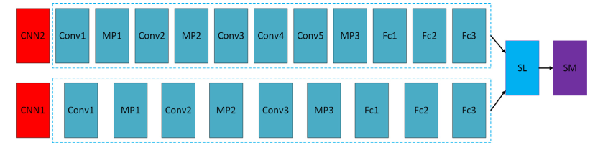
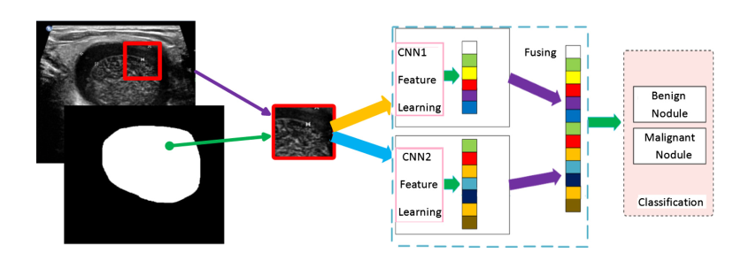
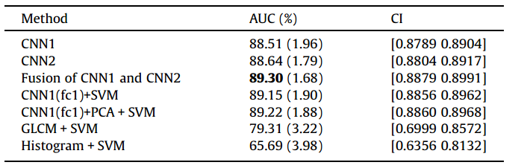

Slide 11
Predicting malignant nodules by fusing deep features with classical radiomics features（Paul R , Hawkins S H , Schabath M B , et al. Predicting malignant nodules by fusing deep features with classical radiomics features[J]. J Med Imaging, 2018, 5(1):1.）

Slide 12
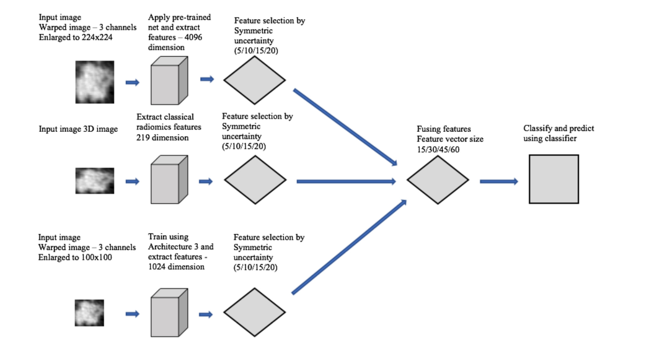
通道数解决方法：ct图像复制3次
patches方法：“warped”
这篇文章两点在于最后融合3类特征（迁移学习微调的深度特征、从0训练的深度特征、Radiomic Features）进行实验

Slide 13
Glioma Grading on Conventional MR Images: A Deep Learning Study With Transfer Learning（Yang Y , Yan L F , Zhang X , et al. Glioma Grading on Conventional MR Images: A Deep Learning Study With Transfer Learning[J]. Frontiers in Neuroscience, 2018, 12.）

Slide 14
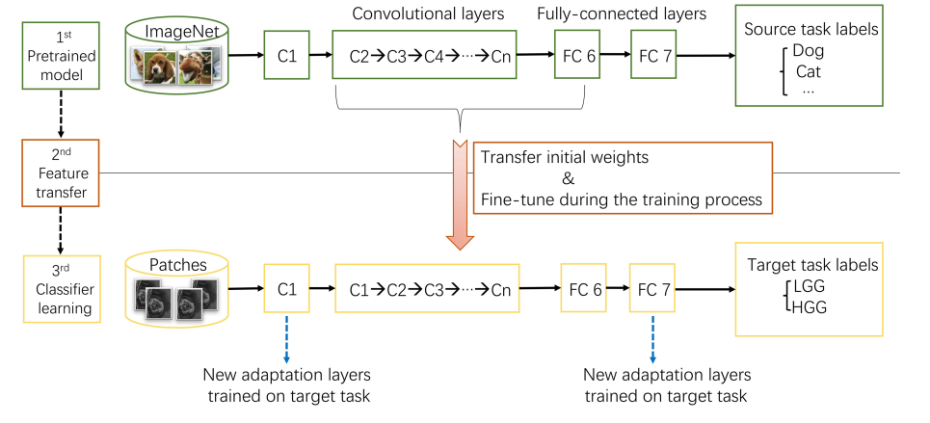
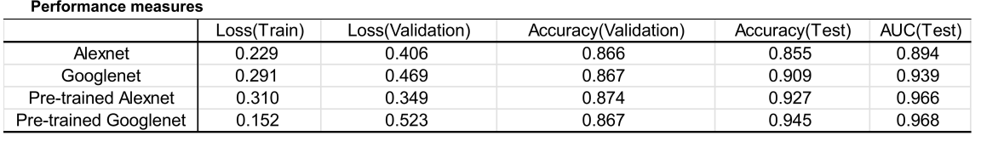
创新：
1、通道数解决方法：CNN第一层随机初始化
2、这篇文章是对Glioma进行分类，分为LGG和HGG。进行了从头开始训练的网络性能与迁移学习网络的对比，结果迁移学习网络性能好

Slide 15
总结：
提取深度特征时要解决的问题有：1、由自然图像到医学图像通道数的变化问题 2、怎么对每个患者取得合适patch问题 3、获取高维深度特征后进行合适特征选择问题等 4、最终分类模型选择问题（ Naïve Bayes、Nearest Neighbors、Decision Trees、Random Forests、CNN等）
后期将进行实验：Radiomic Features + 自定义特征（医生标准：边缘模糊程度、钙化等） + 深度特征（迁移深度特征、从0训练CNN深度特征）

Slide 16
